Slide 1
Fonty
Font určuje vzhled tištěných znaků
Mohou být
vestavěné (v paměti tiskárny)
zaváděné z pevného disku do paměti tiskárny
Bitové fonty
písmena vytvářena sadou bodů
každý bod hodnoty 0 nebo 1
Vektorové fonty
písmena vytvářena křivkami
musí s nimi umět pracovat program i tiskárna

Slide 2
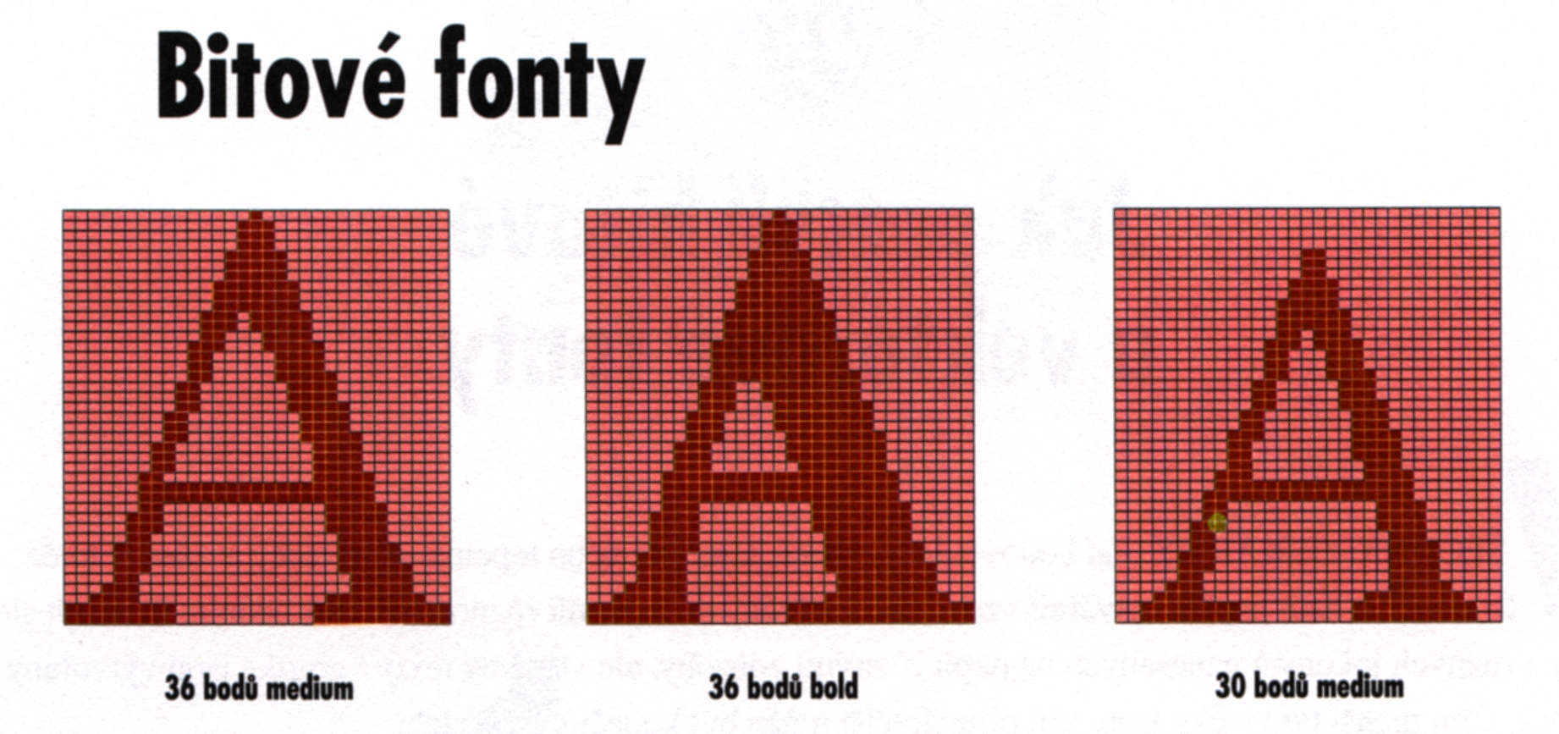
Bitové fonty

Slide 3
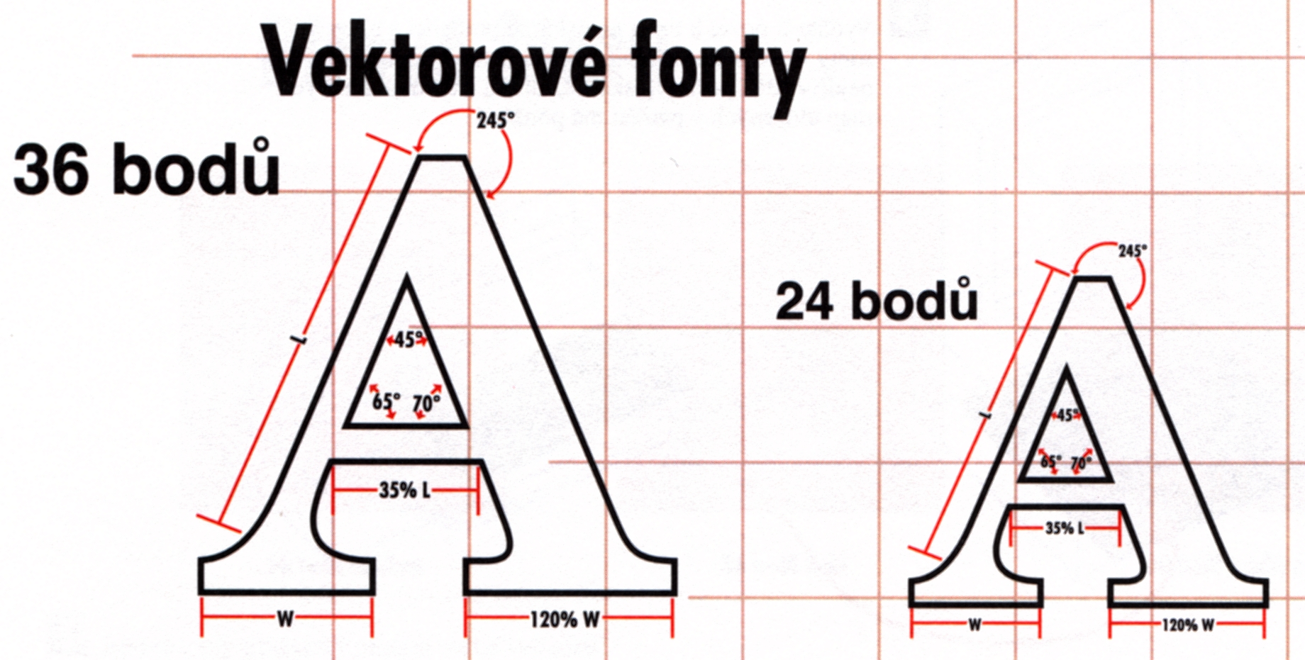
Vektorové fonty

Slide 4
Barevný tisk
Princip stejný jako u černobílé
Postupně nanášeny jednotlivé barvy
barevné tiskárny → 3 inkousty
tuhé inkoustové tiskárny → 3 barevné vosky
fotografické tiskárny → až 8 inkoustů (7+lesk)

Slide 5
Skládání barev
Aditivní
jednotlivé barevné složky se sčítají
výsledná intenzita je součet jednotlivých intenzit
model RGB
R → Red (červená)
G → Green (zelená
B → Blue (modrá)
používá se zejména u monitorů

Slide 6
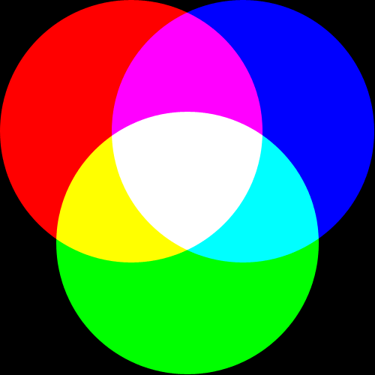
Aditivní skládání barev

Slide 7
Skládání barev
Subtraktivní
absorpce světla určitých vlnových délek
jednotlivé barvy se odčítají
každá další barva ubírá původní intenzitu
světlo se pohlcuje
model CMYK
C → Cyan (azurová)
M → Magenta (fialová)
Y → Yellow (žlutá)
K → Key (černá)
používáno hlavně při tisku

Slide 8

Subtraktivní skládání barev

Slide 9
Tvorba odstínu šedi
Tiskárna nemíchá složky před tiskem
černobílá nedokáže odstíny šedi
barevná nedokáže odstíny barev
řešeno natočením jednotlivých barevných rastrů
řešením je rastrování
Rastrování
některé body bílé, jiné černé → odstín šedi
problémem je poloha bodů v ploše
používají se tzv. bodové sítě
Druhy rastrování
amplitudové
frekvenční

Slide 10
Amplitudově modulovaná síť
V síti černé body různých velikosti
dochází ke snížení rozlišení
např. pixel 2x2 sníží rozlišení z 600 dpi na 300 dpi
lidské oko rozezná cca 250 odstínů šedi
potřeba matice 16x16 bodů
snížilo by rozlišení tiskárny z 600 dpi na 40 dpi
v praxi maximálně matice 5x5 bodů
26 stupňů šedi
600 dpi klesne na 120 dpi

Slide 11
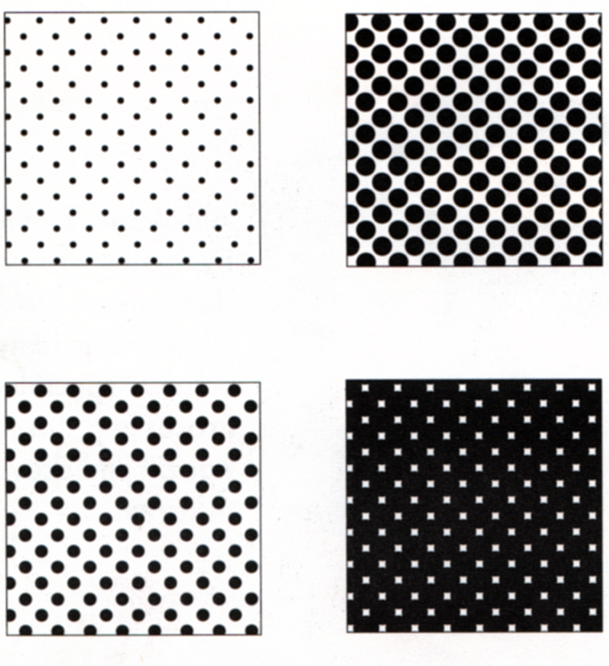
Amplitudové rastrování

Slide 12
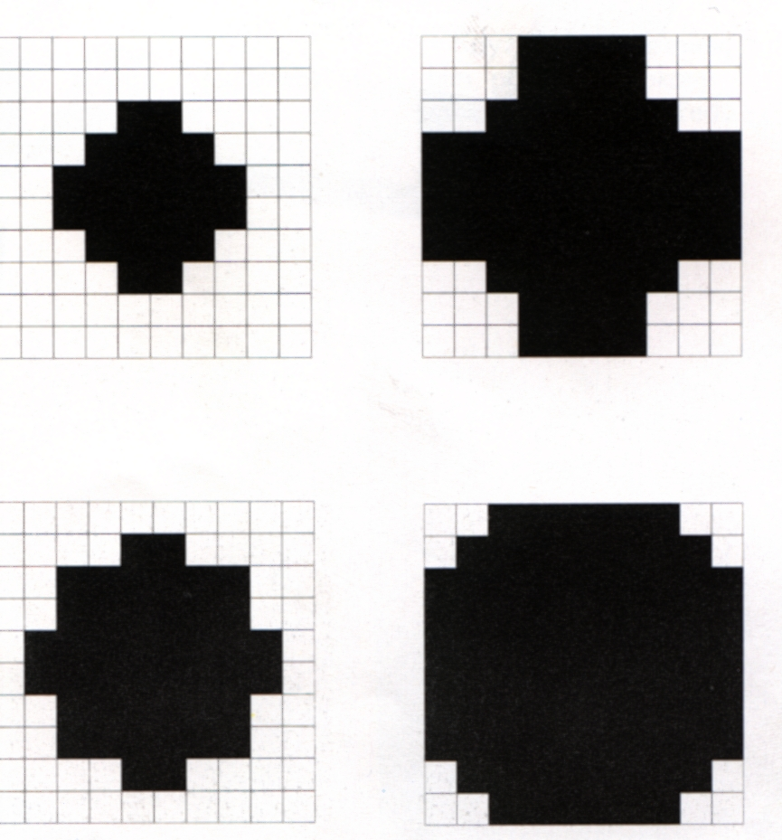
Amplitudové rastrování

Slide 13
Frekvenčně modulovaná síť
V síti stejně velké body
Různá vzdálenost mezi nimi
Výhody
kvalitnější výstup
odstranění moiré
Technologie RET (firma HP)
vyhlazení ostrých okrajů
sousední pixely se protínají

Slide 14
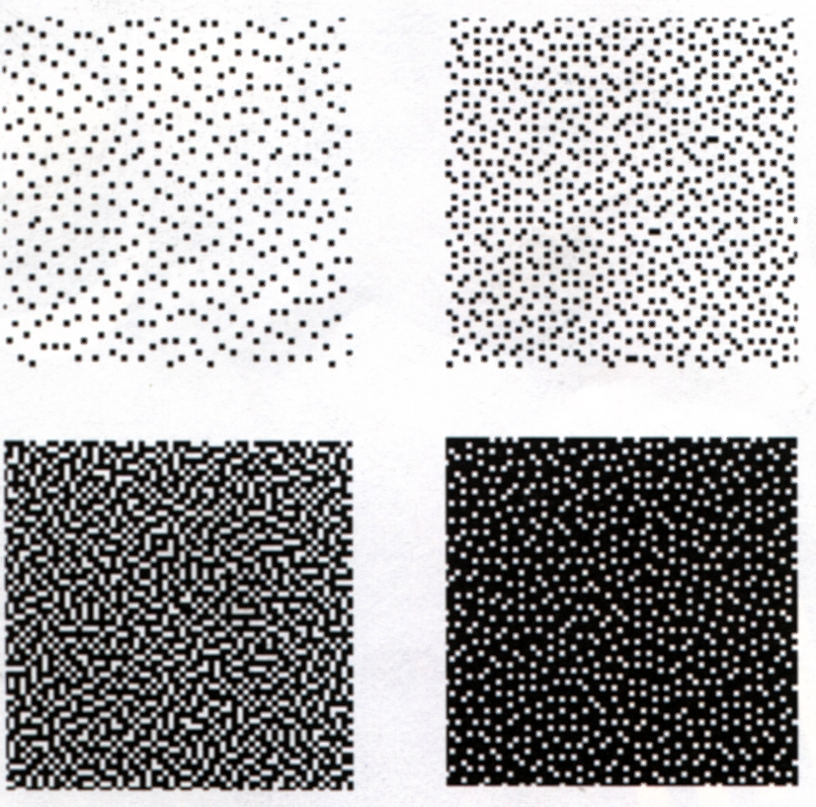
Frekvenční rastrování

Slide 15
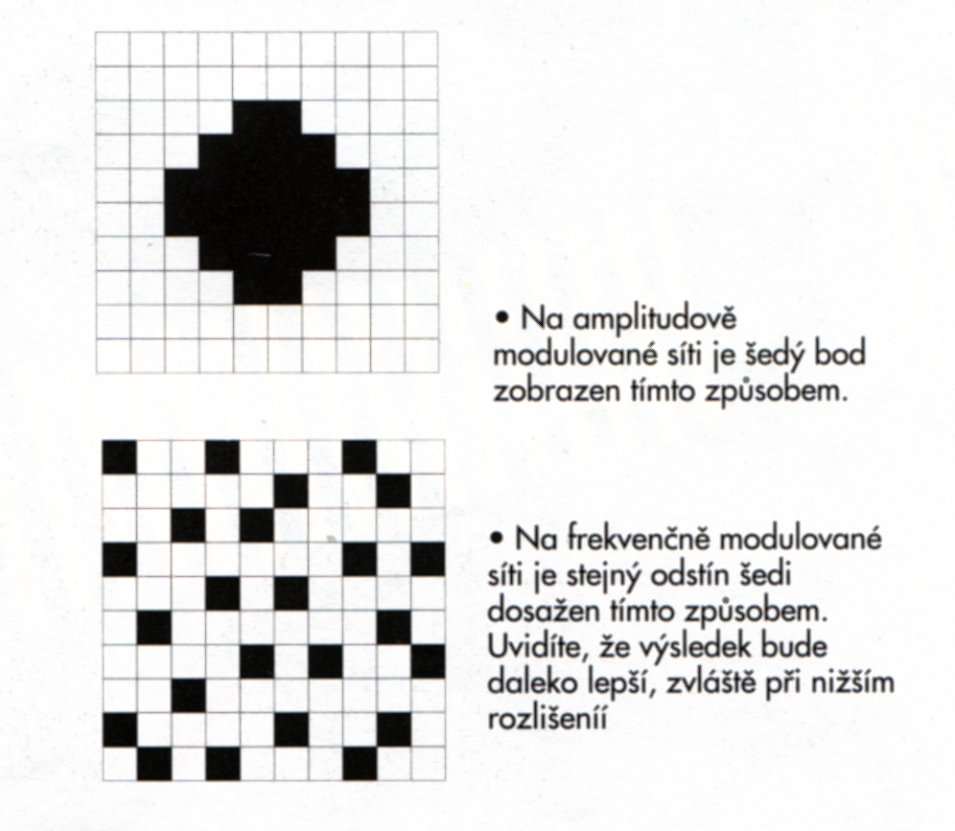
Srovnání rastrování

Slide 16
Fototiskárny
Dva druhy fototiskáren
inkoustové
pracují se 6 barvami inkoustu (CMYKLcLm)
někdy dokonce 8 patron (CMYKPGLcLm)
další vylepšení
přidání patrony lesku → fotografický lesk
přidání bílé či černé patrony → úspora inkoustu
výhoda
určeny i pro běžný tisk (lze tisknout i text)
pro tisk fotografií potřeba speciální papír
termosublimační tiskárny
kvalitnější výstup
stálejší barvy
nelze tisknout text
dražší

Slide 17
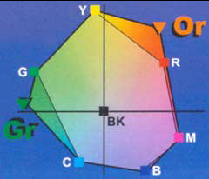
Fototiskárny
Model CMYKPGLcLm
CMYK → jako obvykle
P → Purple (oranžová)
G → Green (zelená)
Lc → Light cyan (světle azurová)
Lm → Light magenta (světle fialová)

Slide 18
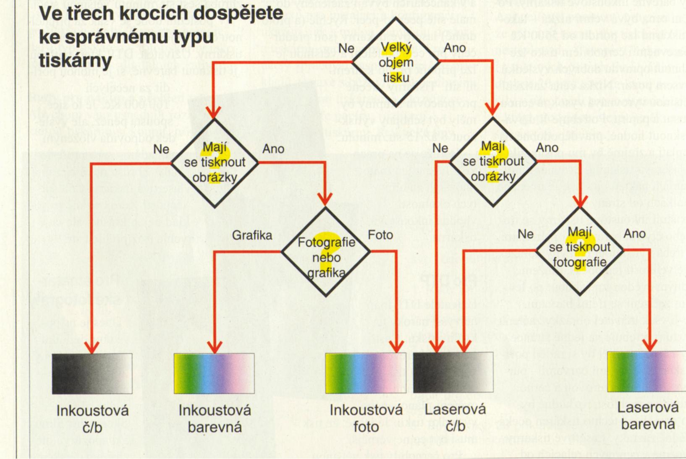
Zásady pro výběr tiskárny

